Slide 1


英语六级考试报考系统设计展示
展示人：马静雯
小组成员：曹烨 杨博宇 李锦源 杨锐 马静雯
——2023年软件工程大作业展示——

Slide 2

目录
CATALOG
PART-01
项目概述
PART-02
需求分析与系统设计
PART-03
功能演示
PART-04
项目管理及规划

Slide 3

https://www.ypppt.com/
-01-
项目概述

Slide 4
1-1
项目目标
本项目旨在开发一个完善的英语六级考试报考系统，为广大考生提供方便快捷的服务，实现以下目标：
实现考生信息的注册、管理和查询，提供在线报名和缴费功能，方便考生进行英语六级考试的报名和参加。
实现英语六级考试的试题录入，包括单选题、多选题和填空题等，保证试题难度适度、覆盖面广。
实现在线考场答题，支持多种题型和考试方式，提供自动阅卷和教师人工阅卷两种评分方式，保证考试评分准确和公正。
实现考试结果的查询和统计，包括成绩查询、排名统计和历史记录等，方便考生、教师和考试管理人员进行考务管理和成绩分析。
提供良好的用户体验和数据安全保障，包括网站界面友好、操作流程简单等方面的要求，保证系统的可靠性和稳定性。

Slide 5

1-2 开发环境
操作系统：Windows 10
开发工具：PyCharm 2021.1.3
编程语言：Python
Web框架：Django 3.2.4
数据库：MySQL 、Navicat 15
浏览器：Microsoft Edge 版本 113.0.1774.57 (正式版本) (64 位)
代码托管平台：GitHub

Slide 6
1-3
Python Django框架
Django是一个开源的Web应用框架，由Python写成。
Django采用了MVC的软件设计模式，即模型M，视图V和控制器C。
Django的特点：
强大的数据库功能：用python的类继承，几行代码就可以拥有一个动态的数据库操作API，如果需要也能执行SQL语句。
自带的强大的后台功能：几行代码就让网站拥有一个强大的后台，轻松管理内容。
优雅的网址：用正则匹配网址，传递到对应函数。
模板系统：强大，易扩展的模板系统，设计简易，代码和样式分开设计，更易管理。
缓存系统：与memcached或其它缓存系统联用，表现更出色，加载速度更快。
国际化：完全支持多语言应用，允许你定义翻译的字符，可翻译成不同国家的语言。

Slide 7
-02-
需求分析
&系统设计

Slide 8
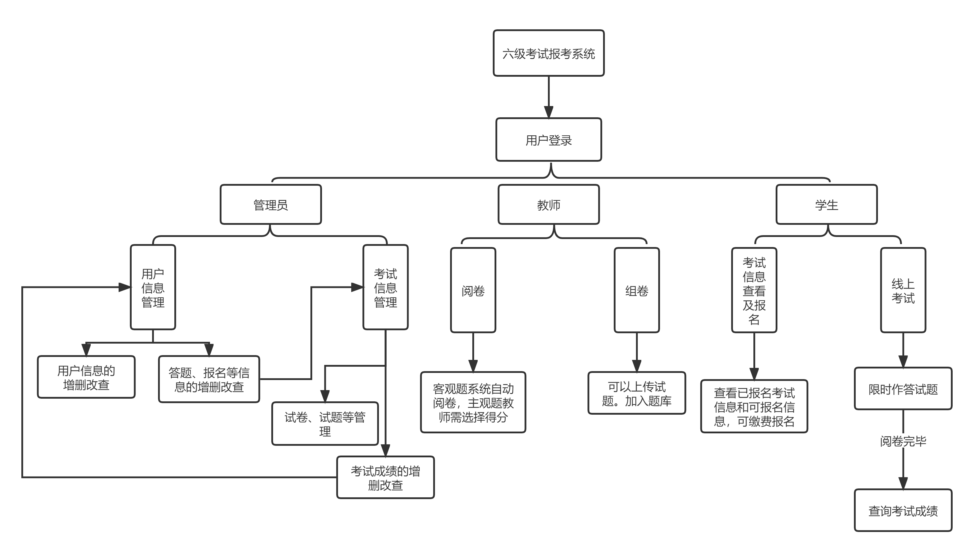
2-1-1
需求分析-业务描述
学生：报名、参加考试……
01
目标用户
群体
教师：上传试卷、阅卷……
02
03
管理员：系统数据管理……

Slide 9
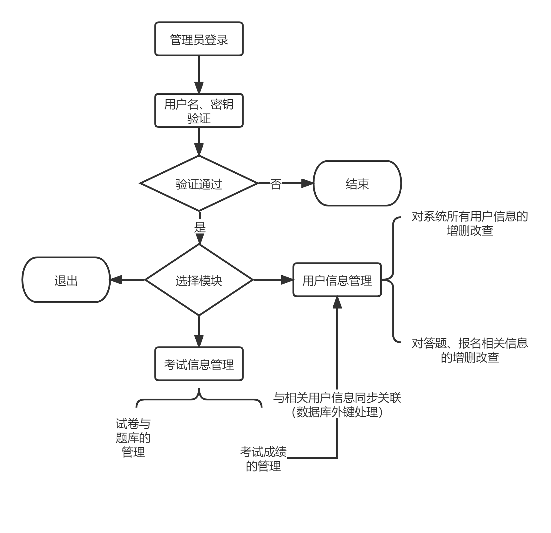
2-1-1
需求分析-业务描述
- 具备系统的最高级别权限
- 可对所有数据库进行增删改查
- 用户密码已进行加密存储，不会因此泄露
- 数据库并发控制

Slide 10
2-1-1
需求分析-业务描述

Slide 11
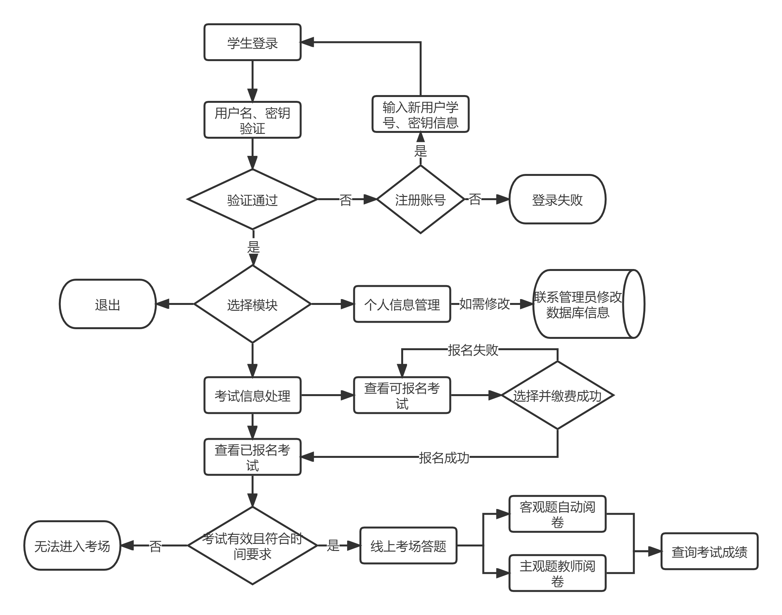
2-1-1
需求分析-业务描述
- 账号注册&身份验证
- 个人信息管理
- 考试报名与缴费
- 线上考场答题
- 客观题自动阅卷+主观题教师阅卷
- 成绩查询

Slide 12
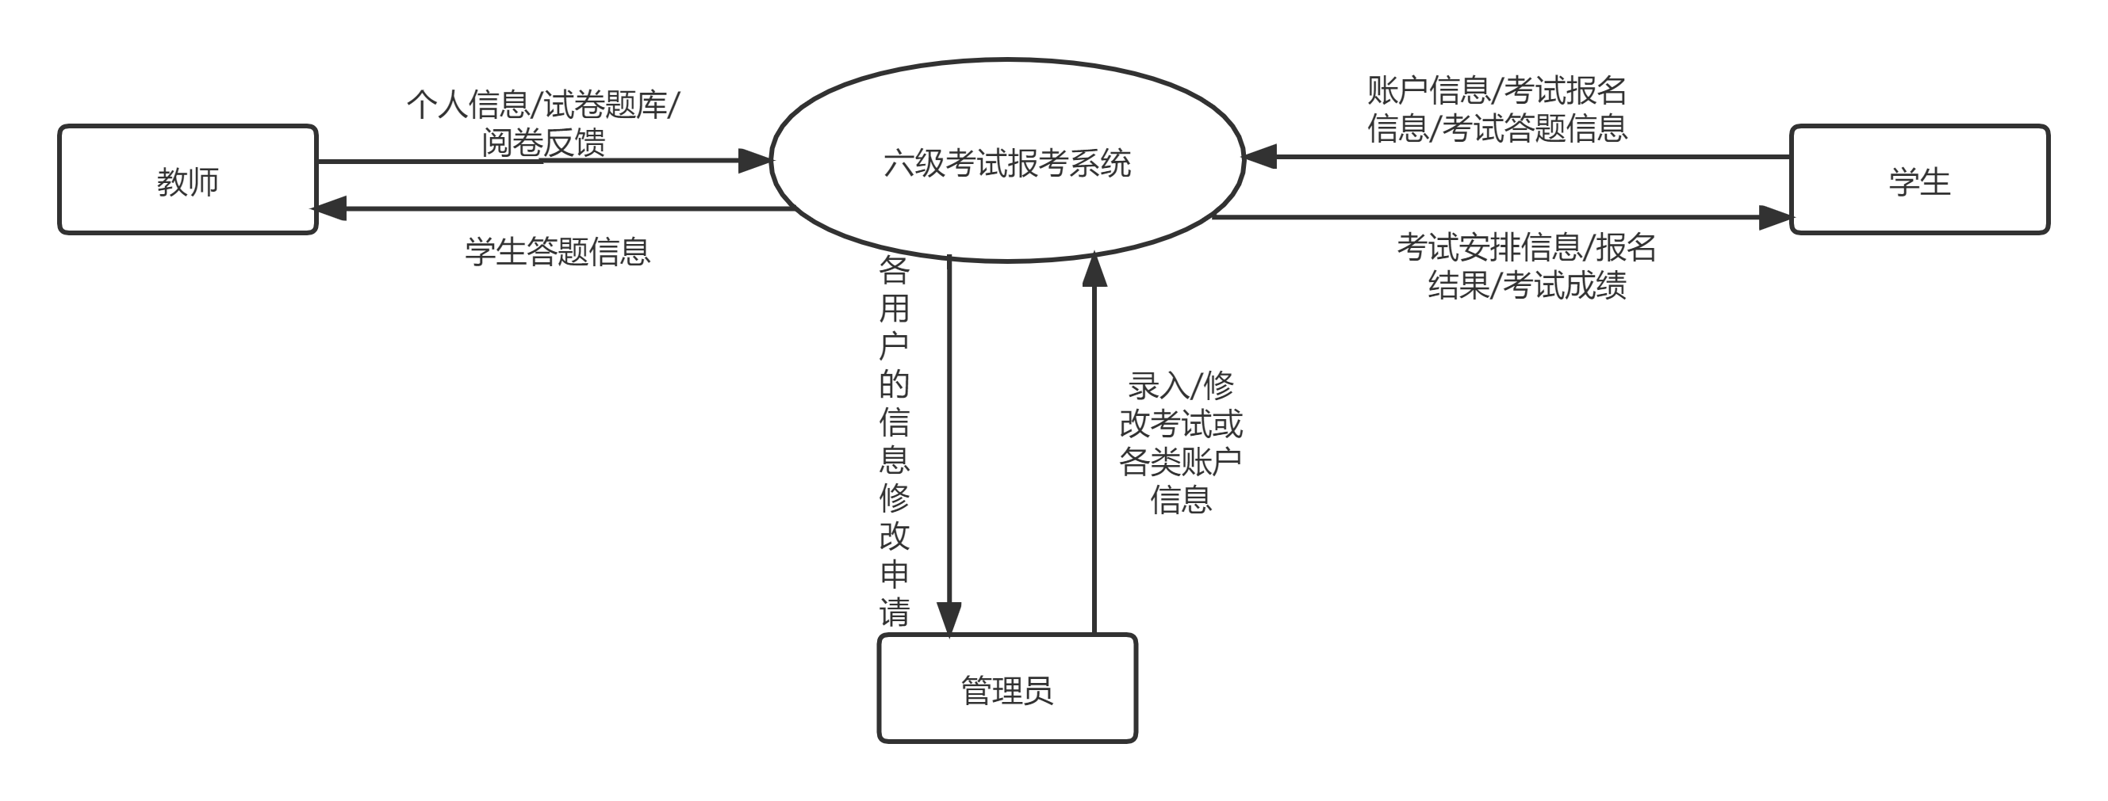
2-1-2
需求分析-数据需求
顶层数据流图

Slide 13
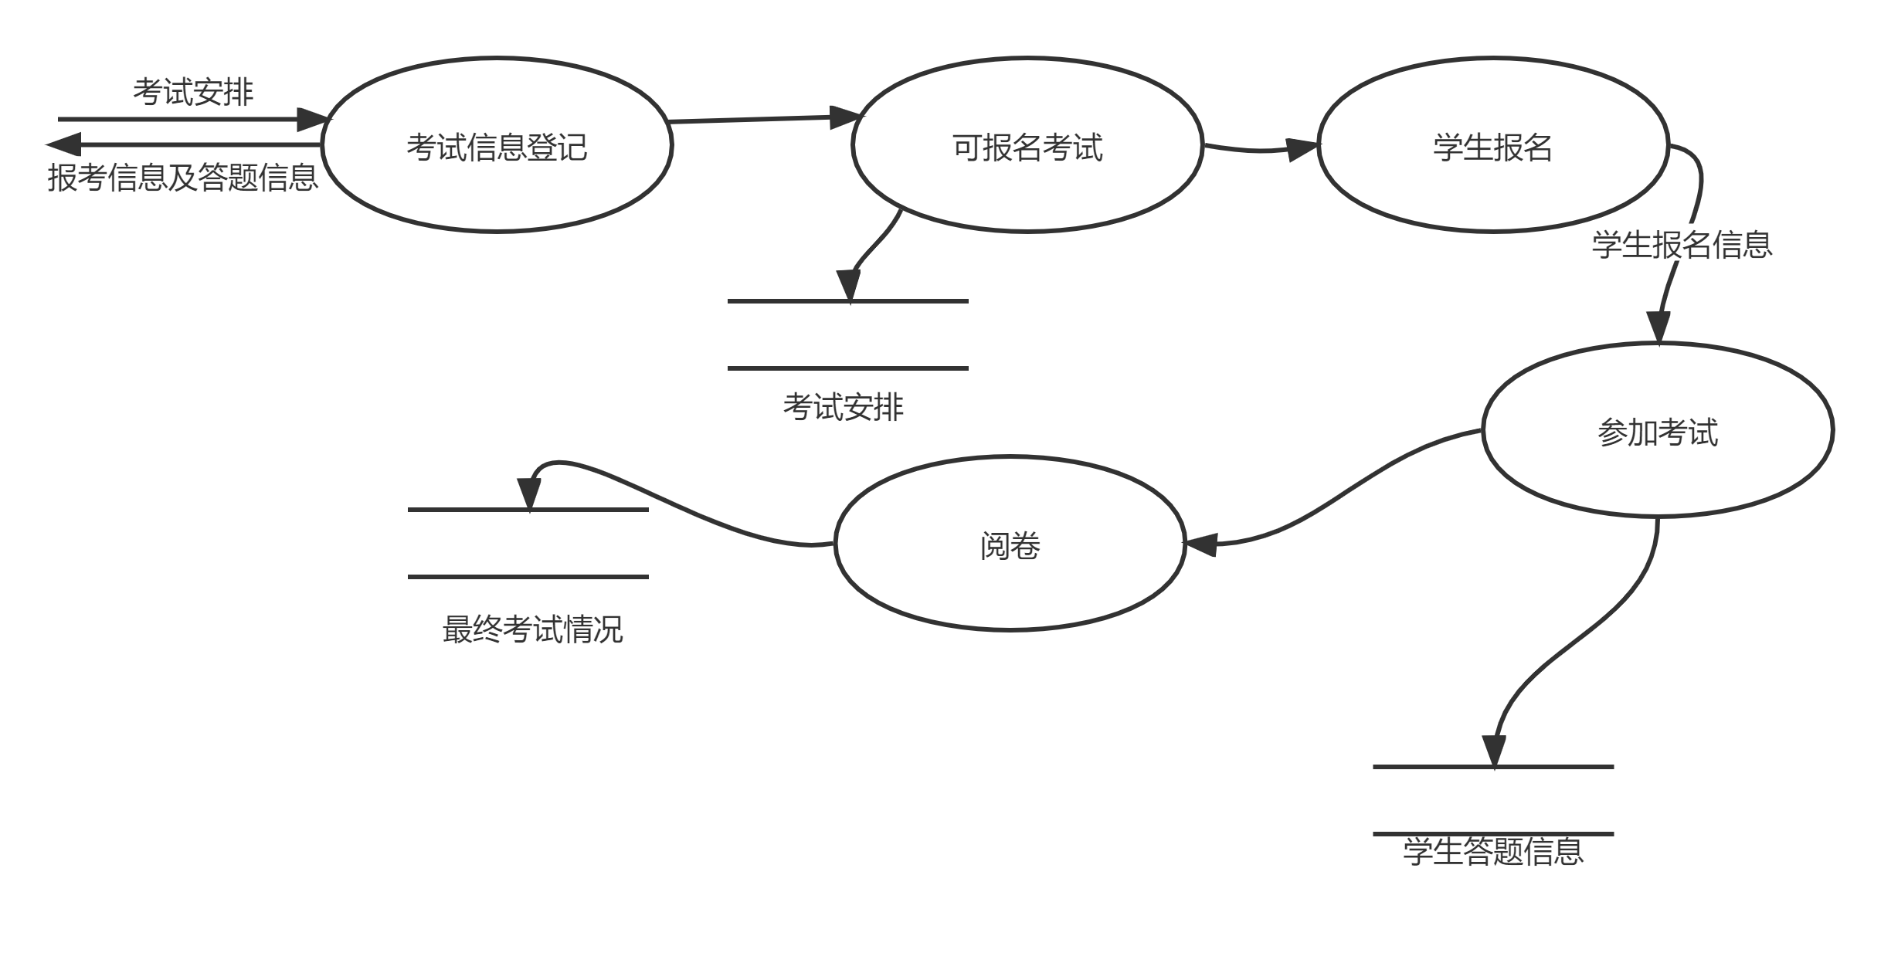
2-1-2
需求分析-数据需求
0层数据流图

Slide 14
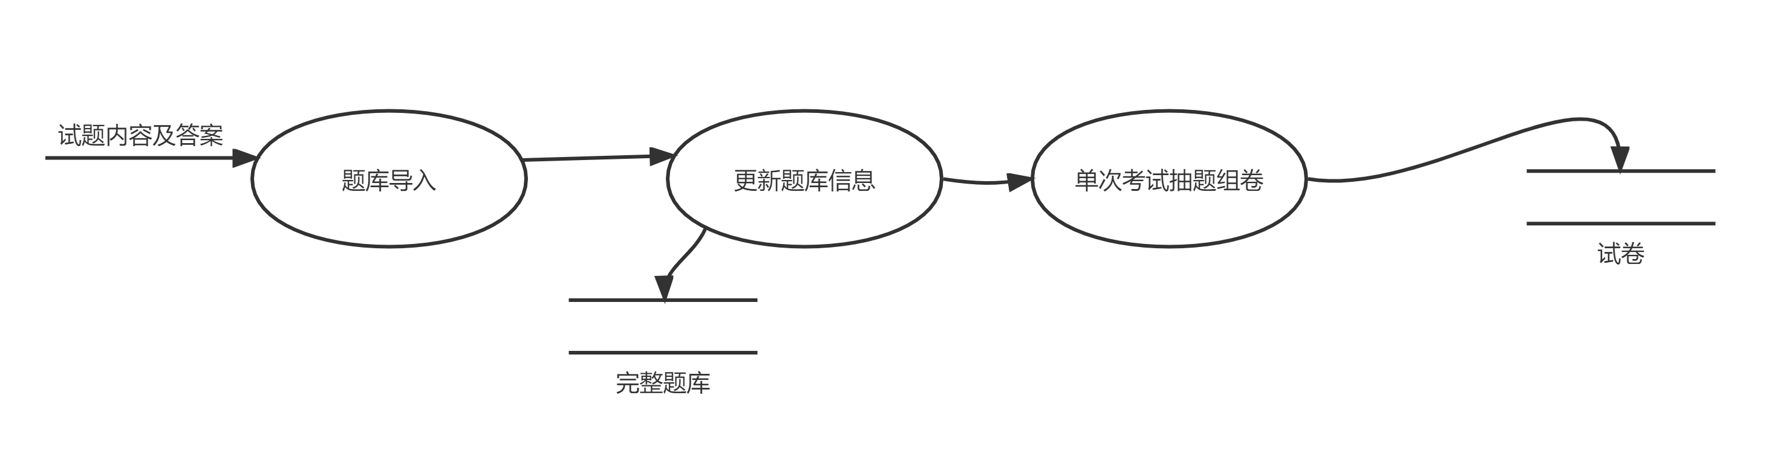
2-1-2
需求分析-数据需求
试卷录入功能1层数据流图

Slide 15
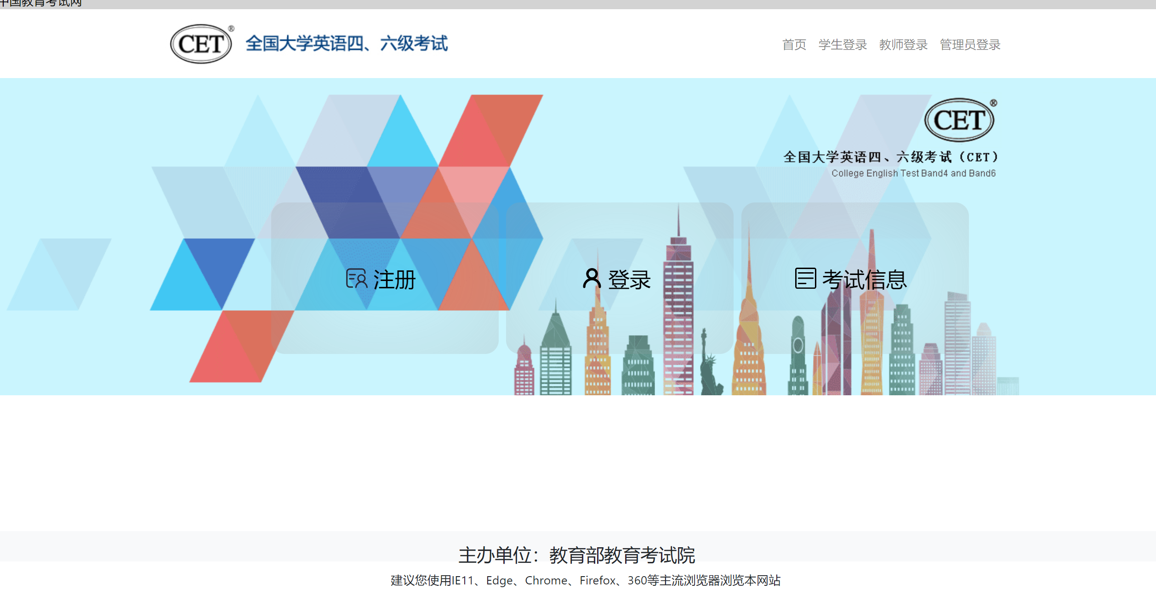
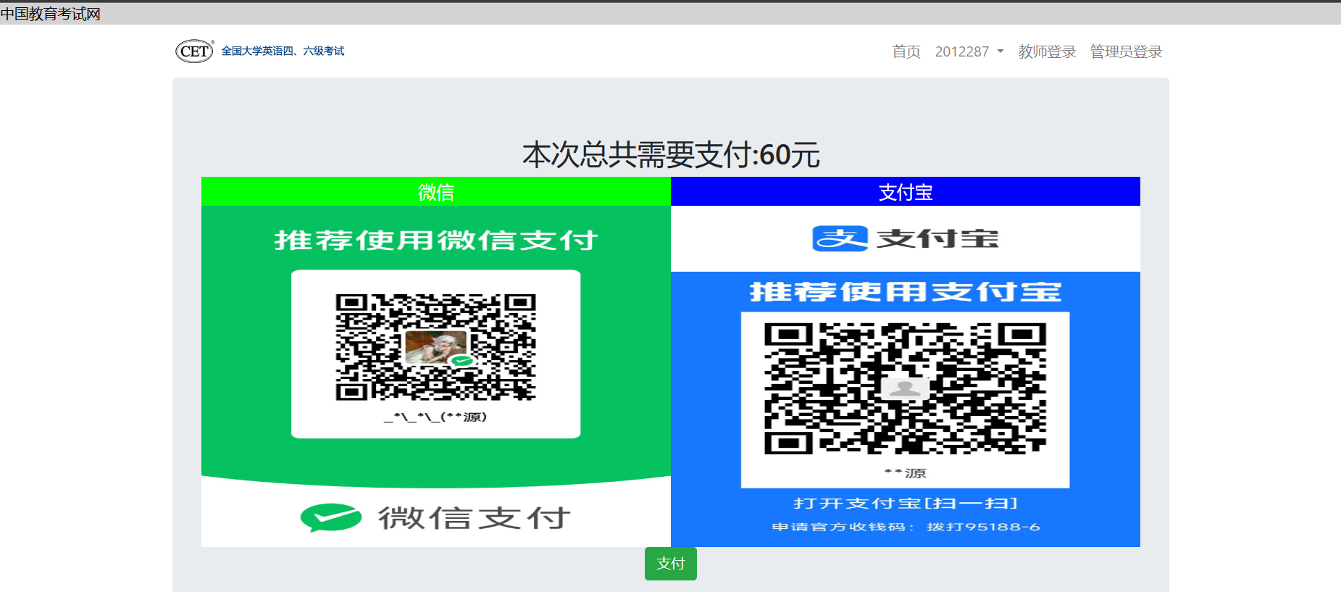
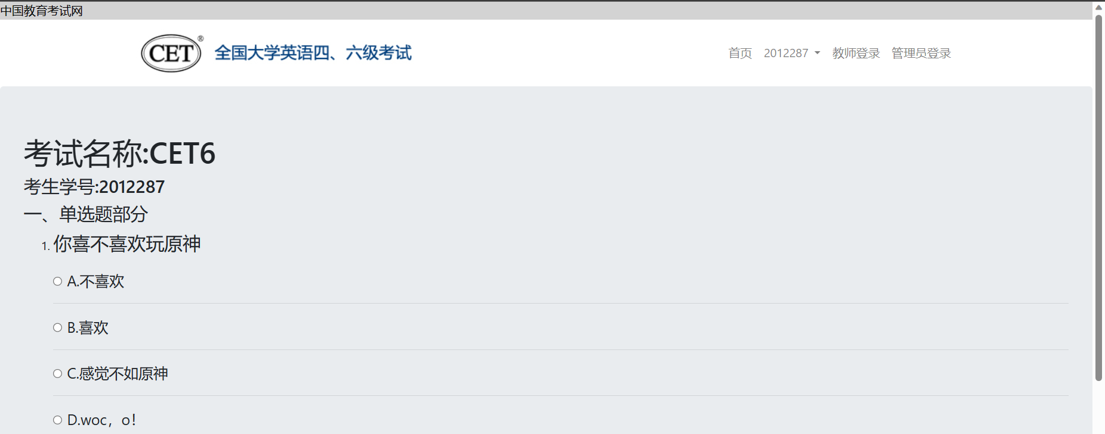
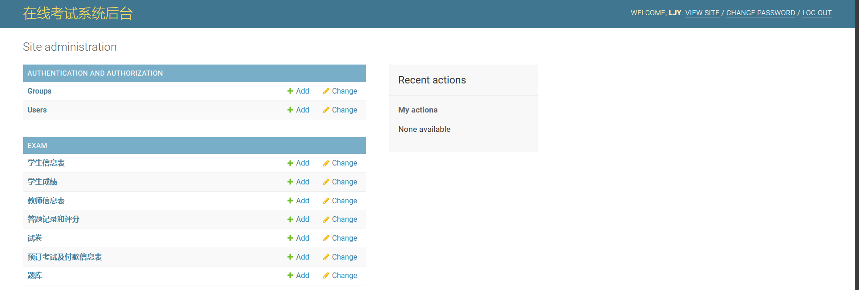
2-1-3
需求分析-功能需求
04
自动+手工阅卷
01
系统信息管理
03
在线考试
02
考试报名缴费

Slide 16

2-1-4
需求分析-性能需求
系统响应时间控制
系统并发性能
代码可拓展性

Slide 17
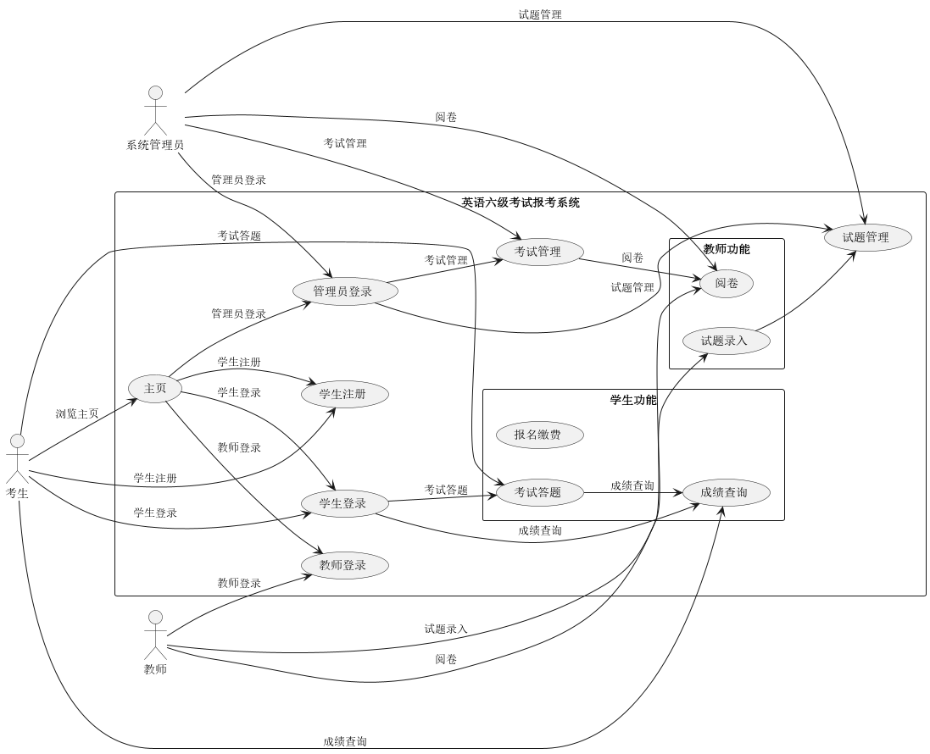
2-2-1
系统设计—用例图

Slide 18
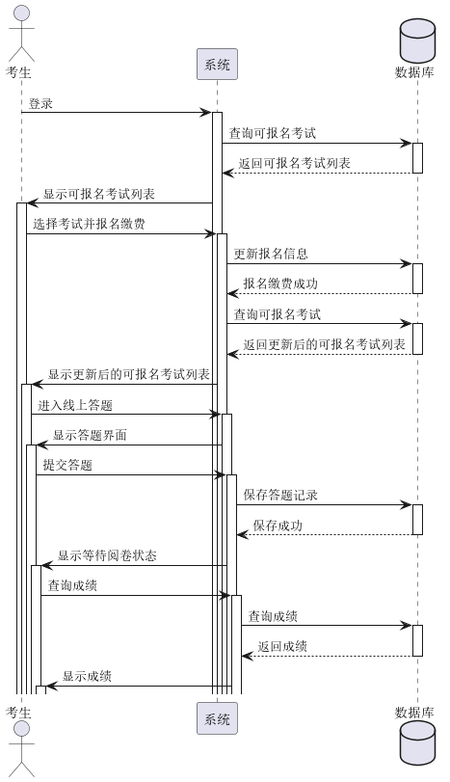
2-2-2
系统设计—顺序图
- 登录系统
- 可报名考试查询
- 报名缴费
- 进入已报名考试列表
- 线上答题
- 系统阅卷
- 成绩查询

Slide 19
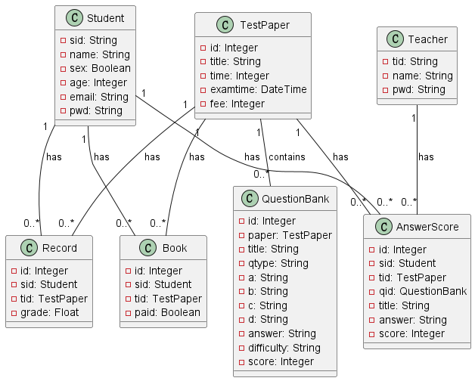
2-3
数据库设计
核心数据表：
- 学生表（Student）
- 教师表 (Teacher)
- 试卷表 (TestPaper)
- 试题表 (QuestionBank)
- 考试预订表 (Book)
-答题记录和评分表 (AnswerScore)
- 学生成绩表 (Record)

Slide 20
-03-
功能演示

Slide 21
3-1
功能演示

Slide 22
-04-
项目管理及规划

Slide 23

4-1
参与人员及分工
参与框架的学习与搭建，完成系统的需求分析和系统设计，进行系统的功能和性能测试。
杨锐
2011189
参与框架的学习，设计系统的数据库结构，实现系统所需的数据表，并主要负责系统的后端开发及改进工作。
曹烨
2012287
李锦源
2012545
参与框架的学习与搭建，并主要负责系统的前端开发工作及改进工作。
杨博宇
2011370
参与框架学习，并主要负责系统的前端开发及改进工作。
参与项目的需求分析和框架学习，设计了用户手册，并主要负责项目的展示汇报工作。
马静雯
2011968

Slide 24


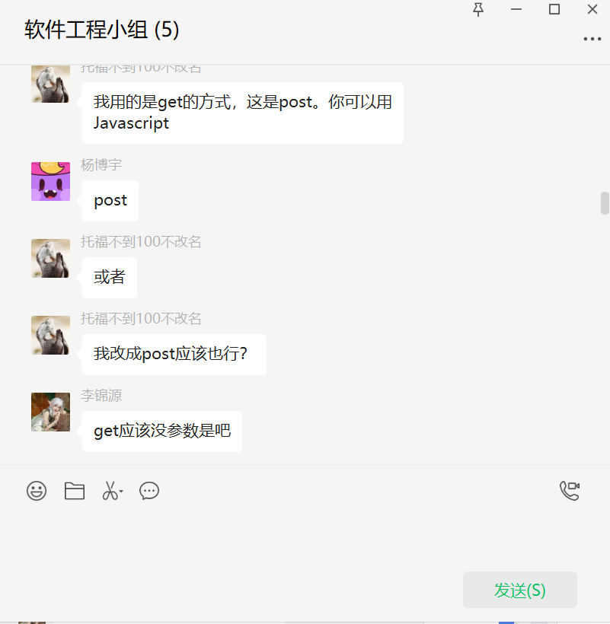
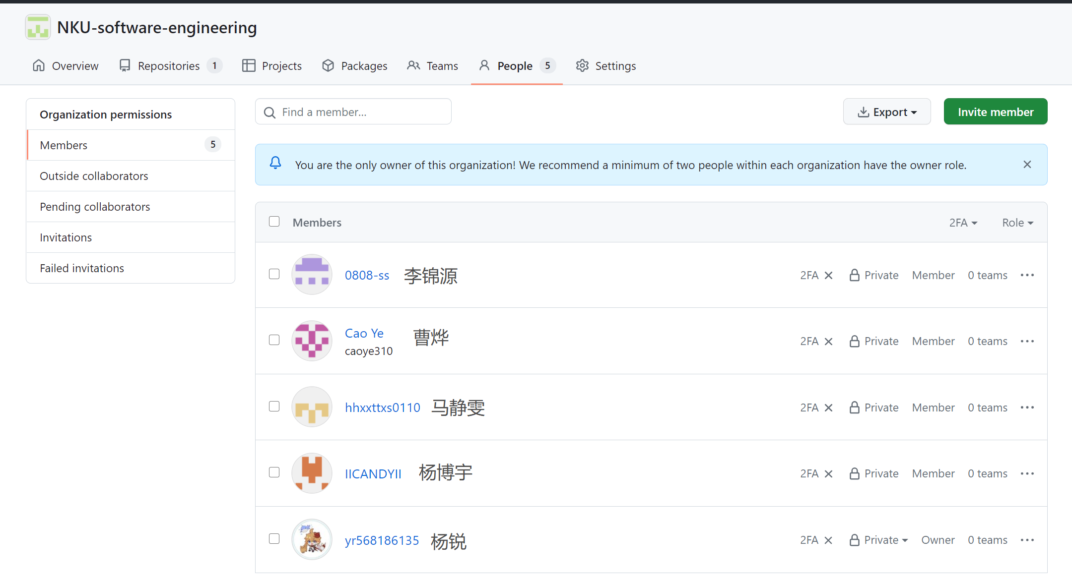
4-2
项目管理工具

Slide 25
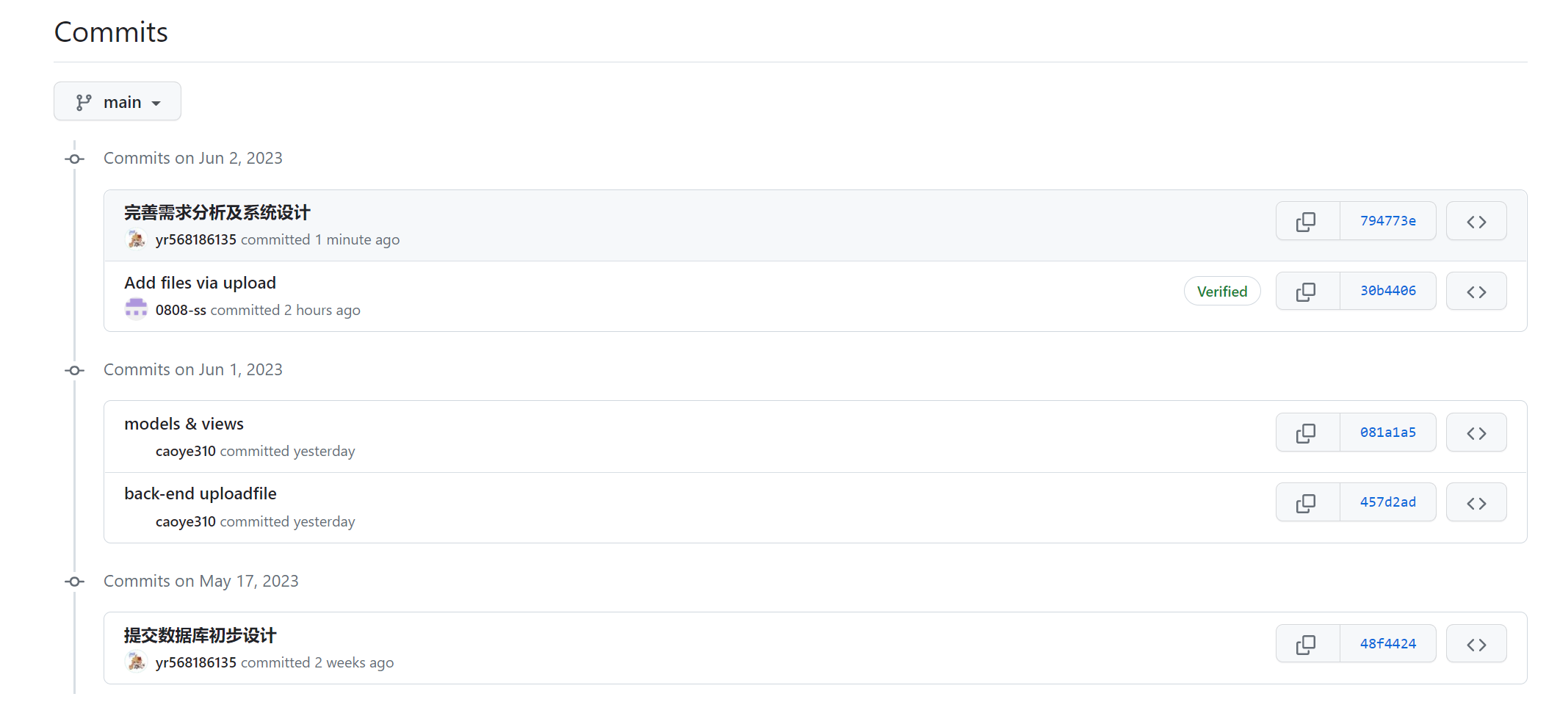
4-3
项目进展记录

Slide 26
4-3
项目进展记录
系统设计及框架选择、搭建
结合实际情况设计数据库、UI、用例说明等系统架构，选择使用Bootstrap+Django的框架进行开发，并搭建所需环境。
系统测试与改进
针对需求分析的结果，对系统的功能、性能进行测试与改进，以满足实际需求。
Start
Finish
1
2
3
4
5
可行性分析及需求分析
模块定义与编码实现
系统维护（规划）
结合任务要求和实际需求情况，根据需求分析结果设计初步的开发方案。
根据实际系统设计方案划分不同模块，进行前后端代码编写。
参照实际开发过程，如果系统需要正式投入使用，需要保障后期的维护。

Slide 27
英语六级考试报考系统设计展示
感谢观看！
展示人：马静雯
小组成员：曹烨 杨博宇 李锦源 杨锐 马静雯
——2023年软件工程大作业展示——

